Slide 1
Εικονικά Περιβάλλοντα Μάθησης και Πολυμέσα
Πανεπιστήμιο Αιγαίου
Ενότητα 10: Creatables, Αλλάζοντας σελίδες,
Αλλαγή επιπέδων και εξαγωγή του παιχνιδιού
Εμμανουήλ Φωκίδης
Παιδαγωγικό Τμήμα Δημοτικής Εκπαίδευσης

Slide 2
Άδειες Χρήσης
Το παρόν εκπαιδευτικό υλικό υπόκειται σε άδειες χρήσης Creative Commons.
Για εκπαιδευτικό υλικό, όπως εικόνες, που υπόκειται σε άλλου τύπου άδειας χρήσης, η άδεια χρήσης αναφέρεται ρητώς.

Slide 3
Χρηματοδότηση
Το παρόν εκπαιδευτικό υλικό έχει αναπτυχθεί στα πλαίσια του εκπαιδευτικού έργου του διδάσκοντα.
Το έργο «Ανοικτά Ακαδημαϊκά Μαθήματα στο Πανεπιστήμιο Αιγαίου» έχει χρηματοδοτήσει μόνο τη αναδιαμόρφωση του εκπαιδευτικού υλικού.
Το έργο υλοποιείται στο πλαίσιο του Επιχειρησιακού Προγράμματος «Εκπαίδευση και Δια Βίου Μάθηση» και συγχρηματοδοτείται από την Ευρωπαϊκή Ένωση (Ευρωπαϊκό Κοινωνικό Ταμείο) και από εθνικούς πόρους.

Slide 4
Εικονικά Περιβάλλοντα Μάθησης και Πολυμέσα
Διάλεξη 10^{η} Creatables, Αλλάζοντας σελίδες,
Αλλαγή επιπέδων και εξαγωγή του παιχνιδιού

Slide 5
Σύνδεση με τα προηγούμενα
Στην προηγούμενη διάλεξη είδαμε τη χρήση του timer που έχει την έννοια του «κάθε» και όχι του «όταν».

Slide 6
Σύνδεση με τα προηγούμενα
Είδαμε επίσης τη χρήση του health

Slide 7
Σύνδεση με τα προηγούμενα
Εξηγήσαμε πώς μπορούμε να αλλάξουμε συμπεριφορά ανάλογα με το έδαφος που βρισκόμαστε.

Slide 8
Cloning-Creatables
Μέχρι τώρα είδαμε πώς να τοποθετούμε έναν πεπερασμένο αριθμό αντικειμένων στον κόσμο μας. Όπως όμως ξέρετε, σε πολλά παιχνίδια οι αντίπαλοι δημιουργούνται διαρκώς και σε κάποια, όση ώρα παίζουμε το παιχνίδι. Στο Kodu μπορούμε να έχουμε το ίδιο αποτέλεσμα, χρησιμοποιώντας την έννοια το "Creatable". Το creatable είναι αντικείμενο το οποίο δημιουργεί συνεχώς αντίγραφα του εαυτού του, τα οποία μάλιστα, εκτελούν και το πρόγραμμα που τυχόν έχει.
Ας υποθέσουμε ότι θέλουμε σε ένα παιχνίδι ένα εργοστάσιο να παράγει μηχανάκια που κυνηγούν και πυροβολούν τον χαρακτήρα μας κάθε 0,75 δευτερόλεπτα. Όταν ο παίκτης τα σκοτώνει, θέλουμε να προστίθεται 1 βαθμός. Εισάγουμε λοιπόν ένα μηχανάκι και γράφουμε σε αυτό το παρακάτω πρόγραμμα:

Slide 9
Cloning-Creatables
Στη συνέχεια, μεταφερόμαστε στις ρυθμίσεις της μηχανής και ενεργοποιούμε την ιδιότητα "Creatable".

Slide 10
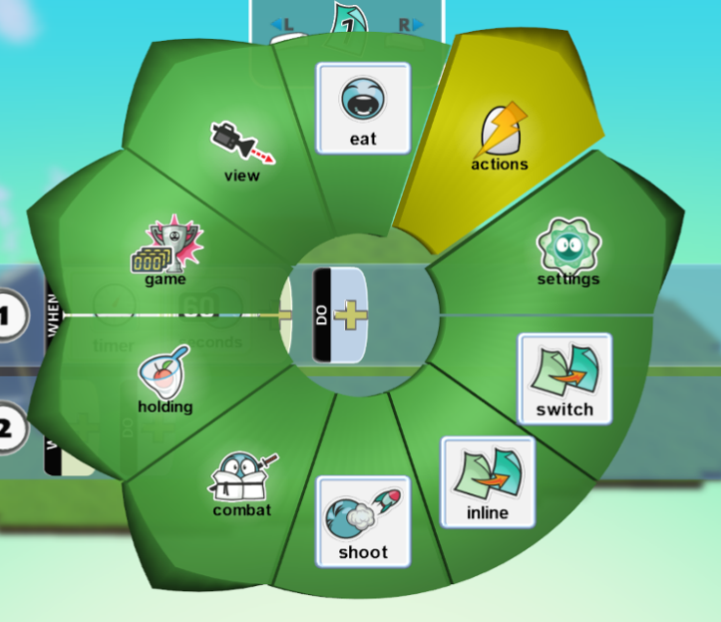
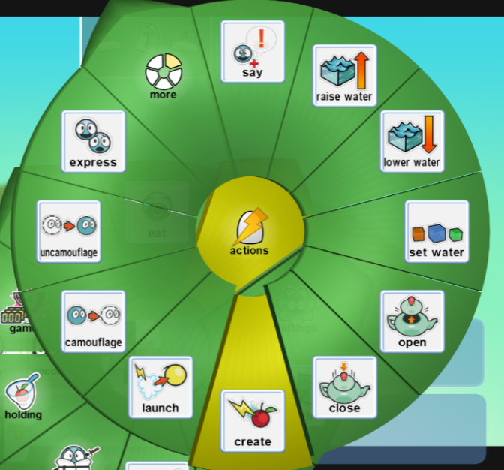
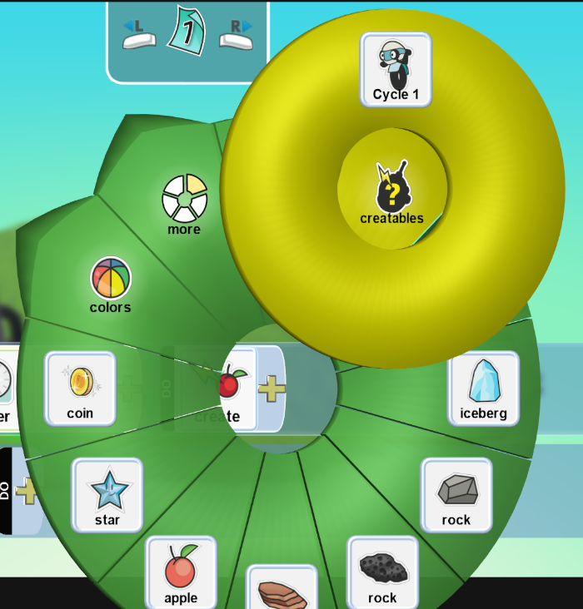
Cloning-Creatables
Αν εκτελέσουμε το παιχνίδι σε αυτό το σημείο, θα παρατηρήσουμε ότι το μηχανάκι εξαφανίζεται. Δεν έχουμε κάνει κάτι λάθος. Τα creatables δεν εμφανίζονται με τον γνωστό τρόπο. Χρειαζόμαστε ένα άλλο αντικείμενο που να τα δημιουργεί. Ας υποθέσουμε λοιπόν ότι ένα εργοστάσιο παράγει ένα μηχανάκι κάθε 10 δευτερόλεπτα.

Slide 11
Cloning-Creatables
Εργασία 38η
Αν ο παίκτης δεν κάνει τίποτα, σε λίγο όλο το επίπεδο θα γεμίσει μηχανάκια και το παιχνίδι θα κολλήσει. Βρείτε τρόπους να ξεπεράσετε αυτό το πρόβλημα.
Εργασία 39η
Φτιάξτε ένα παιχνίδι στο οποίο ο χαρακτήρας σας θα παίρνει δώρο μια καρδιά για κάθε αστεράκι που θα πηγαίνει σε ένα εργοστάσιο.

Slide 12
Αλλάζοντας σελίδες
Σε όλα τα παραδείγματα και ασκήσεις μέχρι στιγμής, η συμπεριφορά των χαρακτήρων και των αντικειμένων παρέμενε η ίδια καθ' όλη τη διάρκεια του παιχνιδιού. Πώς όμως μπορούμε να υλοποιήσουμε καταστάσεις κατά τις οποίες η συμπεριφορά κάποιου αντικειμένου αλλάζει από ένα σημείο και μετά ή αλλάζει για περιορισμένο χρονικό διάστημα;
Για παράδειγμα, ας υποθέσουμε ότι έχουμε ένα παιχνίδι στο οποίο υπάρχουν μπλε και κόκκινα μήλα και φυσικά κάποιοι αντίπαλοι. Για να κερδίσουμε, πρέπει να φάμε όλα τα κόκκινα μήλα. Αν όμως φάμε ένα μπλε μήλο, θα είμαστε σε θέση να πυροβολήσουμε πυραύλους για 10 δευτερόλεπτα. Μάλιστα, σε αυτό το χρονικό διάστημα, δεν θα μπορούμε να φάμε μήλα ανεξαρτήτως χρώματος.
Όσο και να προσπαθήσετε, δεν είναι δυνατή η υλοποίηση του παραπάνω σεναρίου, με εντολές που έχετε μάθει μέχρι τώρα. Το κυρίως πρόβλημα είναι ο timer που έχει την έννοια του "κάθε" και όχι "για" όπως είδαμε στο αντίστοιχο κεφάλαιο. Έτσι, στην καλύτερη περίπτωση, αυτό που θα καταφέρουμε είναι ο χαρακτήρας μας να πυροβολεί κάθε 10 δευτερόλεπτα πυραύλους, όταν φάει έστω και ένα μπλε μήλο.
Αυτό που πρέπει να κάνουμε, είναι να προσθέσουμε ένα επιπλέον πρόγραμμα, το οποίο όμως θα εκτελείται μόνο όταν ισχύουν κάποιες συγκεκριμένες συνθήκες και να επανερχόμαστε στην κανονική ροή του προγράμματος, όταν οι συνθήκες παύουν να ισχύουν. Με προγραμματιστικούς όρους, αυτό λέγεται υπο-ρουτίνα και στο Kodu υλοποιείται με "Σελίδες-Pages".

Slide 13
Αλλάζοντας σελίδες
Παρατηρήστε ότι στο πάνω μέρος της οθόνης, όταν προγραμματίζουμε ένα αντικείμενο, υπάρχει ο αριθμός 1, που σημαίνει ότι βρισκόμαστε στην πρώτη σελίδα του προγράμματος, που είναι και η κύρια σελίδα, η κύρια ρουτίνα. Αν κάνουμε κλικ στα πλήκτρα "L" και "R", θα παρατηρήσετε ότι έχουμε στη διάθεσή μας 12 σελίδες. Έχουμε δηλαδή στη διάθεσή μας 11 σελίδες για υπο-ρουτίνες.
Ας δούμε τώρα πως θα υλοποιήσουμε το παραπάνω παιχνίδι. Στην ουσία, όταν ο παίκτης τρώει ένα μπλε μήλο, θα πρέπει να εκτελείται ένα πρόγραμμα που υπάρχει στη 2η σελίδα.

Slide 14
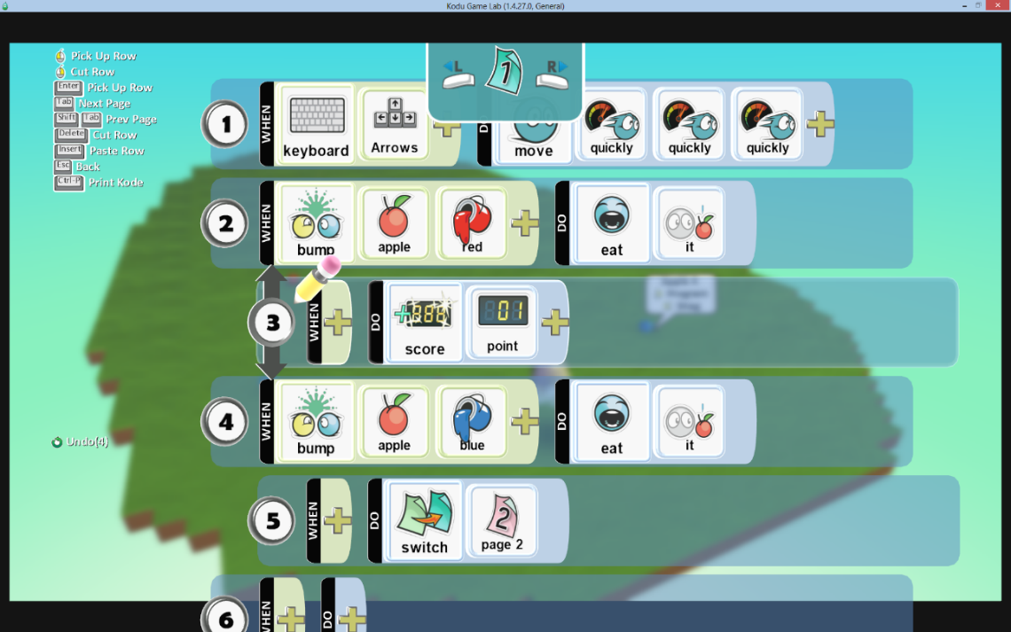
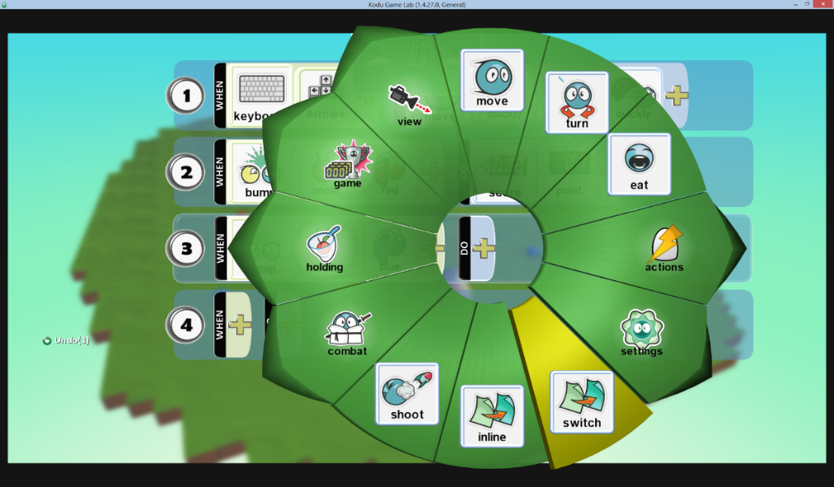
Αλλάζοντας σελίδες
Ας δούμε τώρα πως θα υλοποιήσουμε το παραπάνω παιχνίδι. Στην ουσία, όταν ο παίκτης τρώει ένα μπλε μήλο, θα πρέπει να εκτελείται ένα πρόγραμμα που υπάρχει στη 2η σελίδα.

Slide 15
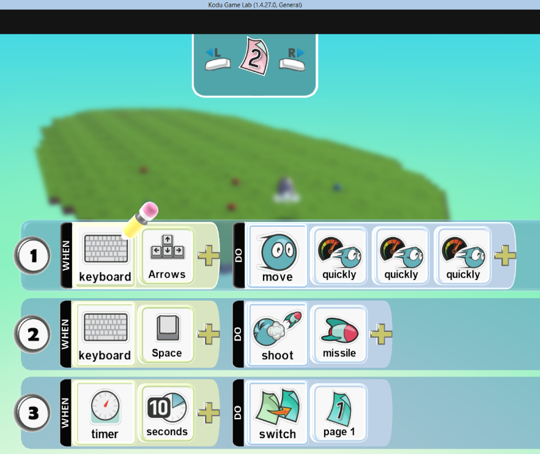
Αλλάζοντας σελίδες
Στη δεύτερη σελίδα θα πρέπει να υπάρχει το παρακάτω πρόγραμμα:
Σημαντικό! Στο παράδειγμα αυτό, πρέπει να υπάρχει οπωσδήποτε μια συνθήκη επιστροφής στην πρώτη σελίδα. Σε αντίθετη περίπτωση, δεν θα μπορούμε να συνεχίσουμε να τρώμε κόκκινα μήλα και να τελειώσουμε το παιχνίδι.

Slide 16
Αλλάζοντας σελίδες
Εργασία 40η
Δημιουργήστε ένα παιχνίδι στο οποίο ο χαρακτήρας μας έχει χρώμα μπλε. Όταν φάει ένα κόκκινο μήλο, γίνεται κόκκινος για 20 δευτερόλεπτα.
Εργασία 41η
Δημιουργήστε ένα παιχνίδι στο οποίο ένα αεροπλανάκι θα μπορεί να κουβαλήσει σε μια διαδρομή τον χαρακτήρα μας, μόνο αν του δώσει μια καρδιά.
Εργασία 42η
Δημιουργήστε ένα παιχνίδι στο οποίο ο χώρος είναι γεμάτος με δένδρα, νομίσματα, μήλα και αστεράκια. Όποτε ο χαρακτήρας μας τρώει ένα νόμισμα, παίρνει 10 πόντους. Κάθε δεύτερο νόμισμα, ένα δένδρο δημιουργεί έναν αντίπαλο κάθε 1 δευτερόλεπτο και συνολικά για 10 δευτερόλεπτα, που κυνηγά τον χαρακτήρα μας και τον πυροβολεί με σφαιρίδια. Ο χαρακτήρας μας δεν μπορεί να πυροβολήσει σφαιρίδια παρά μόνο αν φάει ένα μήλο. Αν φάει λοιπόν ένα μήλο, γίνεται μπλε και μπορεί να πυροβολήσει σφαιρίδια, όμως μόνο για 10 δευτερόλεπτα. Αν ο χαρακτήρας μας φάει ένα αστεράκι, γίνεται μοβ και μπορεί να πυροβολά πυραύλους μόνο για 10 δευτερόλεπτα. Το παιχνίδι τελειώνει αν δεν έχει άλλη ζωή ο παίκτης (ήττα) ή μετά από 10 λεπτά (ήττα) ή αν ο παίκτης συγκεντρώσει 200 πόντους (νίκη).
Εργασία 43η
Δημιουργήστε ένα παιχνίδι στο οποίο ο χαρακτήρας μας αρχικά είναι μηχανάκι, αλλά από ένα σημείο και μετά γίνεται Kodu.

Slide 17
Αλλαγή επιπέδων και εξαγωγή του παιχνιδιού
Όταν το παιχνίδι γίνεται εξαιρετικά σύνθετο και ο κόσμος έχει γεμίσει με αντικείμενα, το θερμόμετρο πλησιάζει να γίνει κόκκινο και η εκτέλεση του παιχνιδιού μπορεί να γίνει προβληματική. Αυτή είναι η πιο συνηθισμένη περίπτωση στην οποία θα πρέπει να χρησιμοποιήσουμε επίπεδα στο παιχνίδι. Επίσης, υπάρχει η περίπτωση το παιχνίδι να είναι έτσι δομημένο ώστε η ίδια του η φιλοσοφία να απαιτεί χρήση επιπέδων. Για παράδειγμα, όταν η ολοκλήρωση μιας αποστολής οδηγεί στην επόμενη κ.ο.κ.
Στην ουσία, ένα επίπεδο είναι ένα μικρό κομμάτι του παιχνιδιού, που συνδέεται με τα προηγούμενα και τα επόμενα επίπεδα, αλλά αποτελεί ταυτόχρονα αυτόνομο μέρος του. Πρέπει να αποφασίσετε σε ποιο σημείο το παιχνιδιού θα φορτώνει το επόμενο επίπεδο. Για παράδειγμα, όταν ο παίκτης φτάσει σε ένα συγκεκριμένο σημείο ή όταν συγκεντρώσει έναν συγκεκριμένο αριθμό βαθμών. Συνεπώς, η συνθήκη "When" θα πρέπει να προσδιορίζεται με ακρίβεια, ειδάλλως το επόμενο επίπεδο θα φορτώνει πρόωρα.

Slide 18
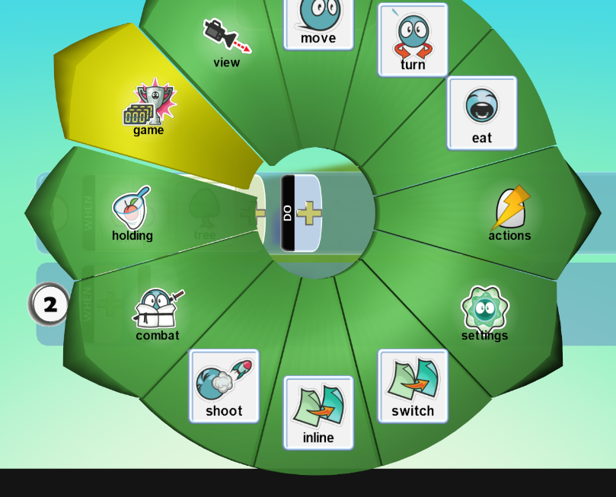
Αλλαγή επιπέδων και εξαγωγή του παιχνιδιού
Στις παρακάτω εικόνες βλέπετε ένα παράδειγμα φορτώματος επόμενου επιπέδου και την ανάλογη διαδικασία:

Slide 19
Αλλαγή επιπέδων και εξαγωγή του παιχνιδιού
Επισήμανση! Προφανώς για να δηλώσουμε το επόμενο επίπεδο, αυτό θα πρέπει να υπάρχει ήδη ως αποθηκευμένο παιχνίδι. Συνεπώς, καλό είναι να αποθηκεύσουμε αρχικά κάποια κενά παιχνίδια/επίπεδα και την κατάλληλη στιγμή να τα συνδέουμε μεταξύ τους. Μια άλλη προσέγγιση θα ήταν να αφήσουμε τη σύνδεση των επιπέδων για το τέλος, αφού έχουμε κατασκευάσει όλα τα επίπεδα. Στην περίπτωση αυτή, επανερχόμαστε σε κάθε επίπεδο και προσθέτουμε την εντολή που θα επιτρέπει τη φόρτωση του επόμενου.

Slide 20
Αλλαγή επιπέδων και εξαγωγή του παιχνιδιού
Όταν ολοκληρώσουμε την κατασκευή του παιχνιδιού, μπορούμε να το μοιραστούμε με άλλους. Από την αρχική οθόνη του παιχνιδιού, το αποθηκεύουμε και στη συνέχεια μεταβαίνουμε στην αρχική οθόνη του προγράμματος. Εκεί επιλέγουμε να φορτώσουμε το παιχνίδι που θέλουμε να εξαγάγουμε, κάνουμε αριστερό κλικ στο εικονίδιό του και επιλέγουμε Export. Στην επόμενη οθόνη επιλέγουμε φάκελο προορισμού και δίνουμε ένα όνομα στο αρχείο.
Το μέγεθος των αρχείων των παιχνιδιών στο Kodu είναι πολύ μικρό και εύκολα μπορούμε να τα αποθηκεύσουμε σε ένα memory stick. Επίσης, αν το παιχνίδι αποτελείται από πολλά επίπεδα, αυτά εξάγονται όλα μαζί, ανεξάρτητα ποιο επίπεδο έχουμε επιλέξει να εξαχθεί. Σε αυτή την περίπτωση, μπροστά από το όνομα του αρχείο τοποθετείται το πρόθεμα [Package], που μας ενημερώνει ότι πρόκειται για παιχνίδι με πολλά επίπεδα.

Slide 21
Αλλαγή επιπέδων και εξαγωγή του παιχνιδιού
Για να παίξουμε ένα παιχνίδι που έχουμε εξάγει, αρκεί να κάνουμε διπλό κλικ στο αντίστοιχο αρχείο. Αν το παιχνίδι έχει παραπάνω από ένα επίπεδα, θα πάρουμε ένα μήνυμα που μας προτρέπει να φορτώσουμε το πρώτο από αυτά.

Slide 22
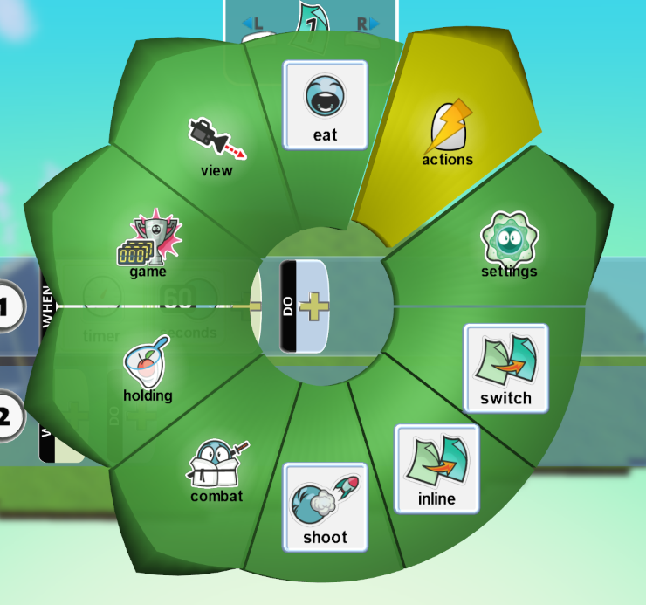
Σύνοψη 10^{ης} διάλεξης
Στη διάλεξη αυτή είδαμε τον τρόπο δημιουργίας και τη χρήση κλώνων

Slide 23
Σύνοψη 10^{ης} διάλεξης
Είδαμε επίσης την αλλαγή σελίδων

Slide 24
Σύνοψη 10^{ης} διάλεξης
Τέλος είδαμε την αλλαγή επιπέδων και την εξαγωγή του παιχνιδιού.

Slide 25
Σύνοψη 10^{ης} διάλεξης
Τέλος είδαμε την αλλαγή επιπέδων και την εξαγωγή του παιχνιδιού.

Slide 26
Τέλος 10^{ης} Διάλεξης

